Slide 1
Приемы и формы работы по формированию орфографической зоркости
Учитель русского языка и литературы ФМЛ им. В.Г.Кадышевского г.Дубна
Гребенцова Татьяна Валентиновна

Slide 2
«Согласие между учителем и учеником, лёгкость учения и возможность для ученика думать самому и составляют то, что зовётся умелым наставничеством...»
(Конфуций)

Slide 3
Главные направления
Наша задача – научить грамотно писать
Наш путь – от теории к практике
Требование времени - системно- деятельностный подход к обучению

Slide 4
Внимательное чтение темы на уроке открытия нового
Например:
«Сложносочиненные и сложноподчиненные предложения»
«Возвратные глаголы»
«Сложные слова и составные формы» и т.п.

Slide 5
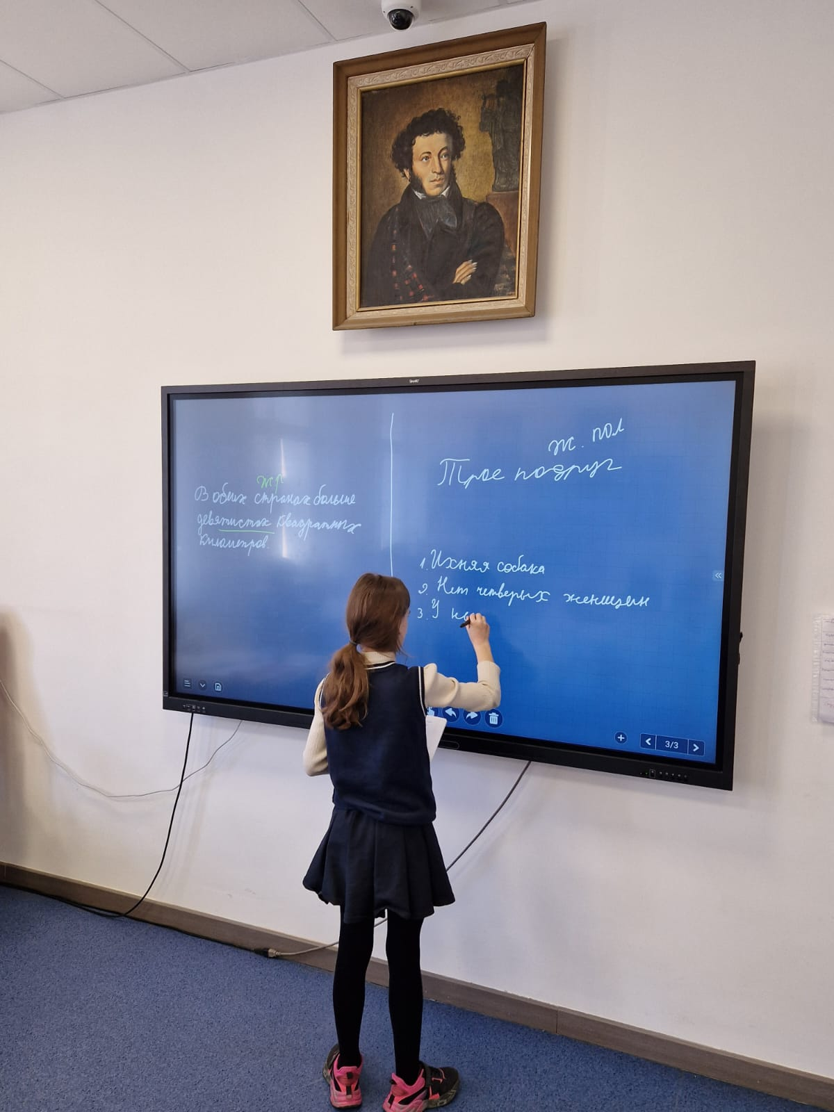
Составление схемы или конспекта нового материала

Slide 6
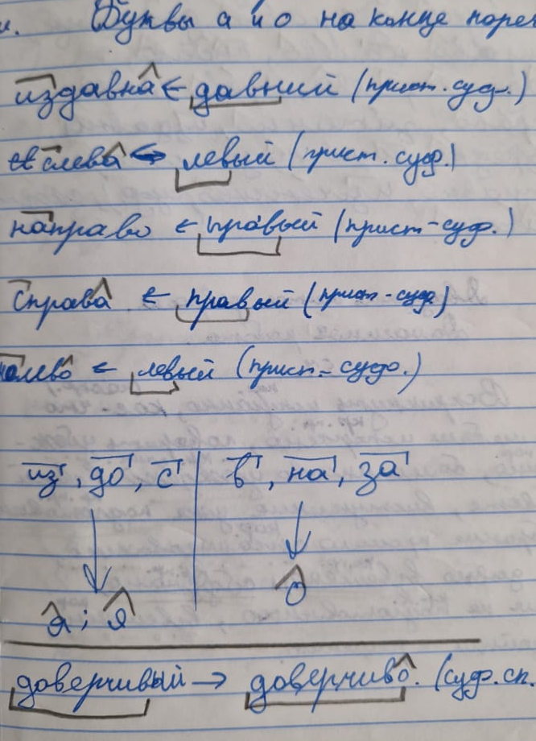

Slide 7
А
абитуриент абонемент
абрикос, абрикосовый академия, академический аквамарин
акварель, акварельный
аккомпанемент, аккомпанировать, аккомпаниатор аннотация
антресоли
апелляция, апеллировать аплодировать, аплодисментыИсклю
аппаратура
аппетит
аромат, ароматный архитектор, архитектура асфальт, асфальтировать атмосфера, атмосферный аттракцион аукционбагаж, багажный
Б
багровый, багроветь, багряный бадминтон
баланс, балансировать балкон, балконный барельеф
баскетбол, баскетбольный бассейн
берёза, берёзовый беречь бирюзовый
богатый, богатство богатырь
брошюра, брошюровать бюллетень
В
вакцина, вакцинация, вакцинировать вариант, вариативный
велосипед, велосипедный вентилятор, вентиляторный вермишель
вестибюль
ветеран, ветеранский винегрет виртуальный виртуоз, виртуозный витраж, витражный владелец, владеть
возражать, возражение вокзал, вокзальный волейбол, волейбольный воображать, воображение
воплотить, воплощать, воплощение
Начало списка исключений к заданию №9
К
кампания (мероприятие) каморка
каникулы канитель канонада
канцелярия, канцелярский капюшон
кардинальный
карикатура, карикатурный, карикатурист касатка (птица семейства ласточек) катакомба
катастрофа квалификация квитанция
кинематограф коварный, коварство
колдун, колдовать, колдовской колебание, колебаться коллектив, коллективный
коллекция, коллекционный, коллекционировать колоссальный
колыхать, колыхаться комбинация, комбинировать комедия, комедийный
компания (группа людей, фирма) компетентный, компетенция компонент
компьютер, компьютерный комфорт, комфортный конверт
конкурент, конкуренция континент
конференция
конфликт, конфликтовать конфорка
корифей коричневый корзина
король, королевство
косатка (млекопитающее семейства дельфиновых) космос, космический
Кромешный
Л
лабиринт ладья
легенда, легендарный лелеять
либерал, либеральный лингвистика, лингвистический
М
мажор, мажорный
материал, материальный, материализм, материализовать мгновение, мгновенный
менталитет, ментальный меридиан
мероприятие
метафора, метафорический
презентация
президент, президентский президиум
преобразить, преображение
преобразовать, преобразование, преобразователь преодолеть, преодоление
прецедент
привилегия, привилегированный примитивный
приоритет, приоритетный провинция, провинциальный провоцировать проницательный
Р радиатор
рациональный, рационализировать реалист, реалистичный, реализм режиссёр, режиссёрский
резидент резиденция
ремесло, ремесленный реставрация, реставрационный реферат, реферировать
реформа, реформатор, реформировать рецензия, рецензент, рецензировать риторика, риторический
ровесники
романтичный, романтический, романтизм
С салют, салютовать
сезон, сезонный симпатия, симпатичный симптом
симфония, симфонический синхронный
сирень, сиреневый
система, систематичный, систематизировать смятение
снарядить, снаряжение сокровенный
сонет
сострадать, сострадание состязаться, состязание социальный спартакиада
спокойный стадион стипендия
страховать, страховка стремиться, стремление суверенитет, суверенный сувенир
сумерки, сумеречный

Slide 8
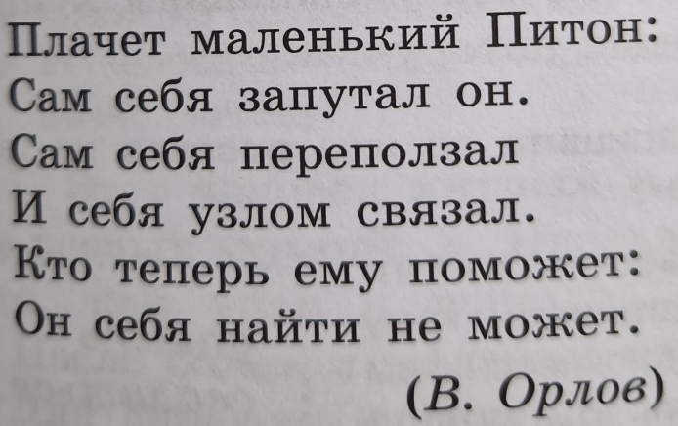
Текст для письма по памяти

Slide 9
Самодиктант

Slide 10
Закрепление теории на уроке рефлексии

Slide 13
Листы оценивания сдаются учителю

Slide 14
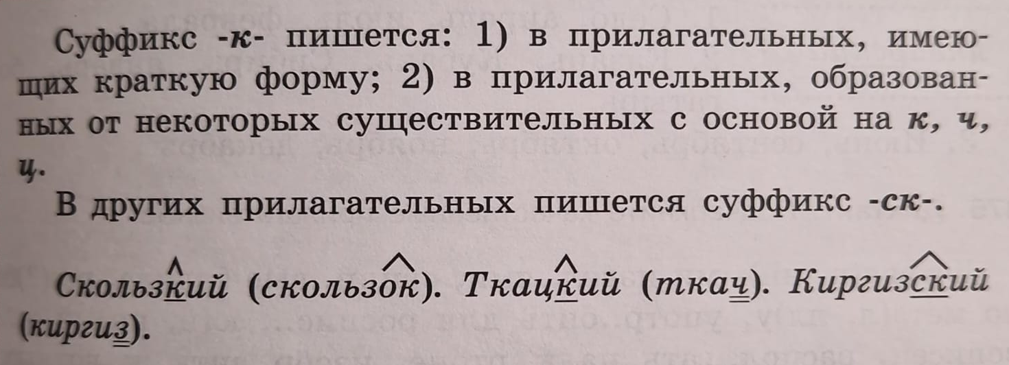
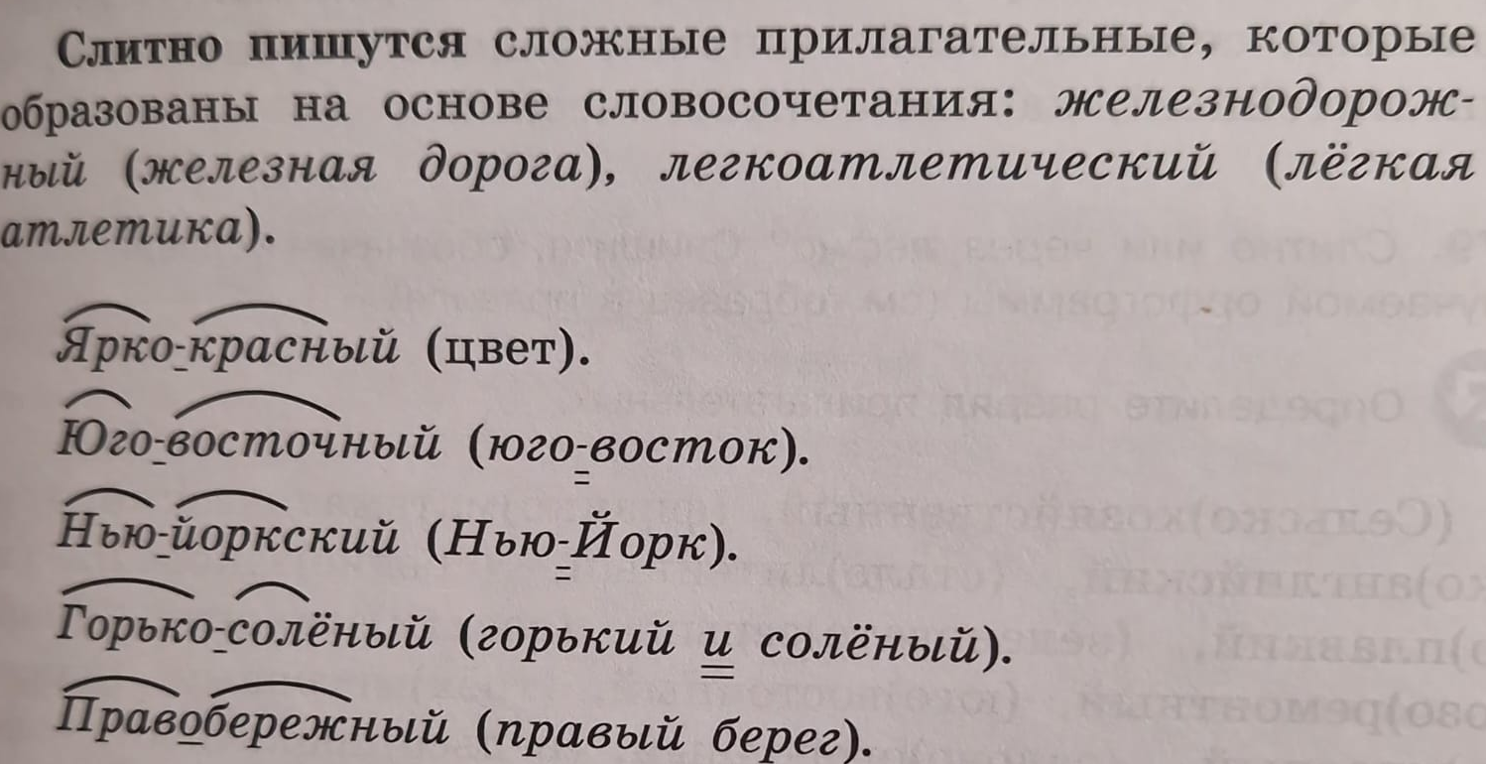
Орфографический анализ слова – базовый прием изучения русского языка

Slide 15
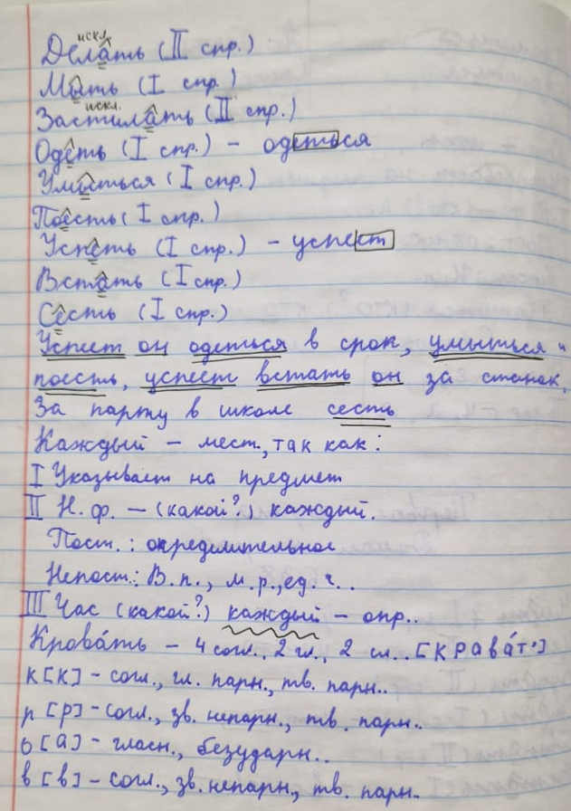
Так должна выглядеть домашняя работа

Slide 16
Взаимопроверка Критерии оценивания
Нет ошибок – «5»
1-2 ошибки – «4»
3-4 ошибки – «3»
5 и более ошибок – «2»

Slide 17
Демоверсия ВПР 2025 для 6 класса
Существу..т стари(н,нн)ая л..генда. Однажды (древне)греческий художник нарисовал на грубом холсте масля(н,нн)ыми 2 красками гроздь сочн..го вин..града. Он п..ставил свою к..ртину на терра(с,сс)у, чтобы краски побыстрее выс..хли. Ярко светило со..нце дул пр..морский ветерок. Ягоды на рисунке искрились перел..вались с..яли. Художник насл..ждался прелес..ной погодой и тишиной. Вдруг он услышал какой(то) 3 (не)обычный шум. Оказывается, на терра(с,сс)у стали слетат..ся птицы и кл..вать нарисованный вин..град, настолько он был правдоподобным.
Эта пр..крас..ная л..генда повествует о том, как в глубокой древности зародил..сь иску(с,сс)тво живописи.
Совреме(н,нн)ые художники, наследуя лучшие стари(н,нн)ые традиц..и, всматривают..ся и вслушивают..ся в окружающий мир. И потом бережно переносят на холст красочные истории, на которых ост..навливался их внимат..льный взгляд.
(По Е. Каменевой)

Slide 19
Игра «Учитель» в группе

Slide 23
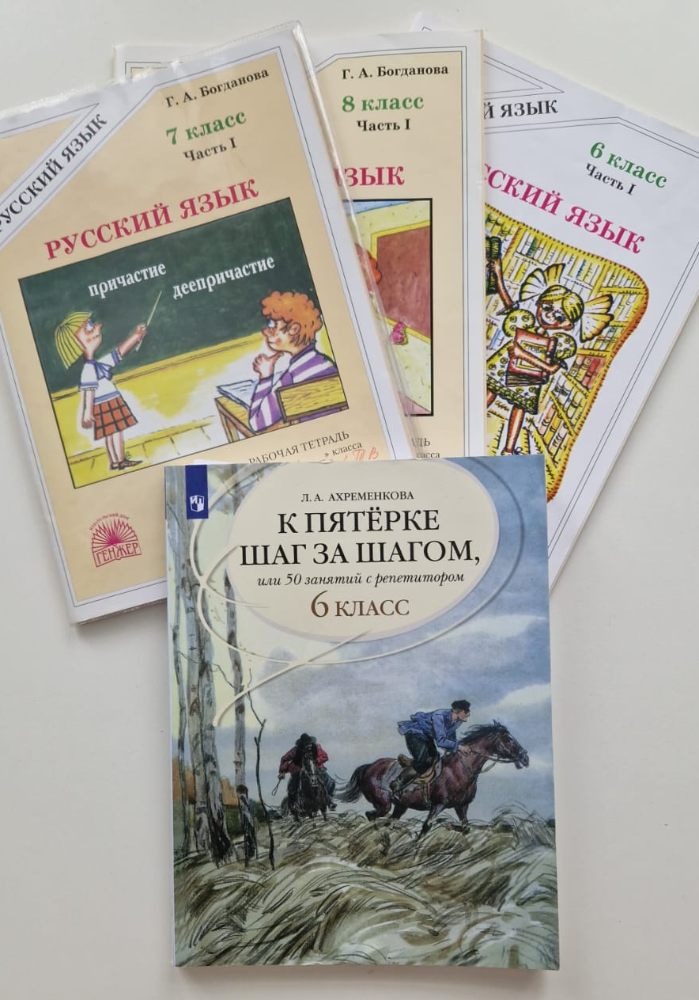
Методические пособия

